Slide 1


SẢN XUẤT THỊT ĐÔNG LẠNH
BÀI GIẢNG HUẤN LUYỆN AN TOÀN LAO ĐỘNG
BẢN QUYỀN THUỘC AN TOÀN NAM VIỆT

Slide 2
Một số vụ tai nạn trong nhà máy sản xuất thịt đông lạnh
Trong ngành công nghiệp sản xuất thịt đông lạnh, tai nạn lao động là một vấn đề nghiêm trọng có thể xảy ra bất cứ lúc nào và có thể mang lại những hậu quả đáng kinh ngạc:
  Vụ Rò Rỉ Ammonia gây Tổn Thương Nặng
  Tai Nạn Cắt Cắn Trong Quá Trình Sản Xuất
  Vụ Cháy trong Kho Lạnh
  Tai Nạn Nâng Hàng Hóa

Slide 3
Tóm tắt bài học
1. An toàn vệ sinh lao động đối với nhân viên vận hành máy làm sạch thịt để chuẩn bị sản xuất thịt đông lạnh
2. An toàn vệ sinh lao động đối với nhân viên vận hành máy cắt thịt thành các miếng nhỏ hoặc hình dạng cụ thể tùy thuộc vào yêu cầu của sản phẩm cuối cùng

Slide 4
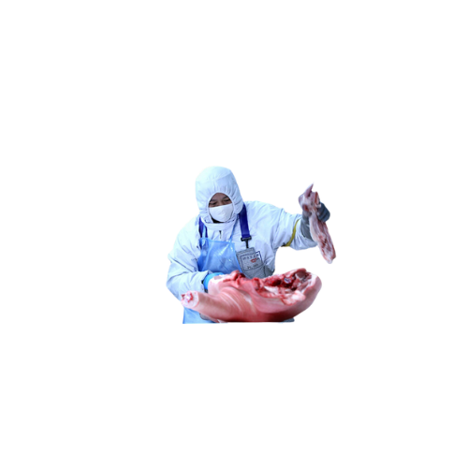
Vận hành máy làm sạch thịt
1. Đặc điểm công việc vận hành máy làm sạch thịt để chuẩn bị sản xuất thịt đông lạnh
Việc vận hành máy làm sạch thịt để chuẩn bị sản xuất thịt đông lạnh đòi hỏi kiến thức kỹ thuật và kỹ năng chuyên môn cụ thể.
Quy trình này bao gồm việc kiểm tra và bảo dưỡng máy, cài đặt thích hợp các thông số vận hành như áp suất, nhiệt độ và tốc độ.

Slide 5
Vận hành máy làm sạch thịt
2. Các dạng tai nạn lao động trong quá trình vận hành máy làm sạch thịt để chuẩn bị sản xuất thịt đông lạnh
Trong quá trình vận hành máy làm sạch thịt để chuẩn bị sản xuất thịt đông lạnh, các tai nạn lao động có thể xảy ra do nhiều nguyên nhân khác nhau.
Một số tai nạn phổ biến bao gồm va đập, cắt vì va chạm với các bộ phận chuyển động của máy hoặc vật liệu thô, và bị nhiệt độ hoặc áp suất cao gây tổn thương.

Slide 6
Vận hành máy làm sạch thịt
3. Nguyên nhân gây ra tai nạn lao động khi vận hành máy làm sạch thịt để chuẩn bị sản xuất thịt đông lạnh
Đầu tiên, sự thiếu hiểu biết hoặc kỹ năng kỹ thuật không đầy đủ về cách vận hành và bảo trì máy có thể dẫn đến các tình huống nguy hiểm.
Thứ hai, thiết bị không được bảo dưỡng đúng cách hoặc có lỗi kỹ thuật cũng là một nguyên nhân chính gây ra tai nạn.

Slide 7
Vận hành máy làm sạch thịt
4. Biện pháp phòng tránh tai nạn lao động khi vận hành máy làm sạch thịt để chuẩn bị sản xuất thịt đông lạnh
Đầu tiên, việc thiết lập và tuân thủ nghiêm ngặt các quy trình an toàn là cực kỳ quan trọng.
Điều này bao gồm việc đào tạo nhân viên về cách sử dụng thiết bị một cách an toàn, cũng như giáo dục họ về nguy cơ và biện pháp phòng ngừa.

Slide 8
Vận hành máy làm sạch thịt
5. Quy định an toàn lao động khi vận hành máy làm sạch thịt để chuẩn bị sản xuất thịt đông lạnh
Quy định an toàn lao động khi vận hành máy làm sạch thịt để chuẩn bị sản xuất thịt đông lạnh là một phần không thể thiếu trong môi trường làm việc.
Đầu tiên, tất cả nhân viên phải được đào tạo đầy đủ về cách sử dụng máy móc một cách an toàn và hiệu quả. Họ cần phải biết cách khởi động, vận hành, và tắt máy một cách đúng cách, cũng như biết cách xử lý các tình huống khẩn cấp.

Slide 9
Vận hành máy làm sạch thịt
6. Xử lý tình huống tai nạn lao động khẩn cấp khi vận hành máy làm sạch thịt để chuẩn bị sản xuất thịt đông lạnh
Trong trường hợp xảy ra tai nạn, việc đề xuất nhân viên được đào tạo về cấp cứu là cực kỳ quan trọng.
Người lao động cần biết cách thực hiện các biện pháp cấp cứu cơ bản như cách xử lý vết thương, sơ cứu đau đớn và đảm bảo an toàn cho bản thân và người khác trong tình huống khẩn cấp.

Slide 10
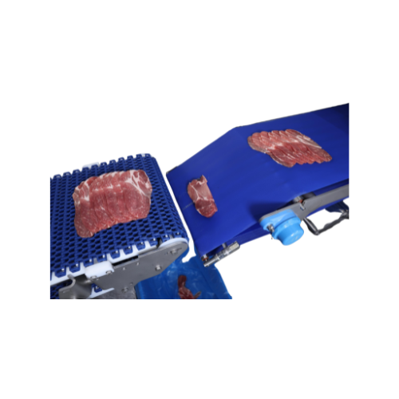
Vận hành máy cắt thịt thành các miếng nhỏ hoặc hình dạng cụ thể
1. Đặc điểm công việc vận hành máy cắt thịt thành các miếng nhỏ hoặc hình dạng cụ thể tùy thuộc vào yêu cầu của sản phẩm cuối cùng:
Quá trình vận hành máy cắt thịt để tạo ra các miếng nhỏ hoặc hình dạng cụ thể là một công việc đòi hỏi sự cẩn thận và chính xác.
Các nhà sản xuất thực phẩm thường đặt ra các yêu cầu cụ thể về kích thước và hình dạng của sản phẩm cuối cùng, và quá trình vận hành máy cắt thịt phải được điều chỉnh phù hợp.

Slide 11
Vận hành máy cắt thịt thành các miếng nhỏ hoặc hình dạng cụ thể
2. Các dạng tai nạn lao động trong quá trình vận hành máy cắt thịt thành các miếng nhỏ hoặc hình dạng cụ thể tùy thuộc vào yêu cầu của sản phẩm cuối cùng:
Nhân viên có thể gặp phải nguy cơ bị cắt hoặc thương tổn nếu họ không tuân thủ quy tắc an toàn khi làm việc với máy.
Đặc biệt là khi thực hiện việc thay đổi hoặc bảo dưỡng lưỡi cắt, việc không tắt máy hoặc không sử dụng dụng cụ bảo vệ có thể dẫn đến tai nạn nghiêm trọng.

Slide 12
Vận hành máy cắt thịt thành các miếng nhỏ hoặc hình dạng cụ thể
3. Nguyên nhân gây ra tai nạn lao động khi vận hành máy cắt thịt thành các miếng nhỏ hoặc hình dạng cụ thể tùy thuộc vào yêu cầu của sản phẩm cuối cùng
Một trong những nguyên nhân chính là thiếu hiểu biết hoặc huấn luyện không đầy đủ về quy trình an toàn khi làm việc với máy.
Nhân viên có thể không nhận ra các rủi ro tiềm ẩn hoặc không biết cách đối phó với chúng, dẫn đến việc xảy ra tai nạn.

Slide 13
Vận hành máy cắt thịt thành các miếng nhỏ hoặc hình dạng cụ thể
4. Biện pháp phòng tránh tai nạn lao động khi vận hành máy cắt thịt thành các miếng nhỏ hoặc hình dạng cụ thể tùy thuộc vào yêu cầu của sản phẩm cuối cùng:
Một trong những biện pháp cơ bản nhất là đảm bảo rằng tất cả nhân viên được huấn luyện an toàn lao động và quy trình làm việc an toàn khi làm việc với máy cắt thịt.
Huấn luyện này không chỉ giúp họ nhận biết và đối phó với các nguy cơ tiềm ẩn mà còn giúp họ hiểu và tuân thủ các quy tắc an toàn.

Slide 14
Vận hành máy cắt thịt thành các miếng nhỏ hoặc hình dạng cụ thể
5. Quy định an toàn lao động khi vận hành máy cắt thịt thành các miếng nhỏ hoặc hình dạng cụ thể tùy thuộc vào yêu cầu của sản phẩm cuối cùng:
Việc thiết lập và tuân thủ các quy định an toàn lao động khi vận hành máy cắt thịt để tạo ra các miếng nhỏ hoặc hình dạng cụ thể là rất quan trọng để đảm bảo an toàn cho nhân viên và sản phẩm cuối cùng.
Một trong những quy định quan trọng là việc đảm bảo rằng tất cả nhân viên thực hiện việc đào tạo an toàn lao động và hiểu rõ về quy trình làm việc an toàn khi làm việc với máy cắt thịt.

Slide 15
Vận hành máy cắt thịt thành các miếng nhỏ hoặc hình dạng cụ thể
6. Xử lý tình huống tai nạn lao động khẩn cấp khi vận hành máy cắt thịt thành các miếng nhỏ hoặc hình dạng cụ thể tùy thuộc vào yêu cầu của sản phẩm cuối cùng:
Xử lý tình huống tai nạn lao động khẩn cấp khi vận hành máy cắt thịt để tạo ra các miếng nhỏ hoặc hình dạng cụ thể đòi hỏi sự nhanh nhẹn và quyết đoán từ phía nhân viên.
Trong trường hợp xảy ra tai nạn, việc đầu tiên là phải ngưng ngay công việc và bảo vệ bản thân và người khác xung quanh. Sau đó, cần gọi ngay cấp cứu để đảm bảo sự cứu chữa kịp thời cho nạn nhân.

Slide 16
Cảm ơn các bạn đã theo dõi
Mọi thắc mắc về bài giảng xin liên hệ với chúng tôi theo thông tin bên dưới:
CÔNG TY TNHH HUẤN LUYỆN AN TOÀN VÀ QUAN TRẮC MÔI TRƯỜNG NAM VIỆT (AN TOÀN NAM VIỆT)
Địa chỉ: Lầu 2, số 655 Đường Điện Biên Phủ, Phường 25, Quận Bình Thạnh, Thành phố Hồ Chí Minh, Việt Nam
Hotline 0908.111.791
Website https://antoannamviet.com/
Email: Lienhe@antoannamviet.com

